Slide 1
Pronouns

Slide 2
Explanation:
Личные местоимения в английском языке бывают двух видов: субъектные (subject pronouns) и объектные (object pronouns). Субъектные выступают подлежащим (subject) в предложении и отвечают на вопросы Кто? Что?

Slide 3
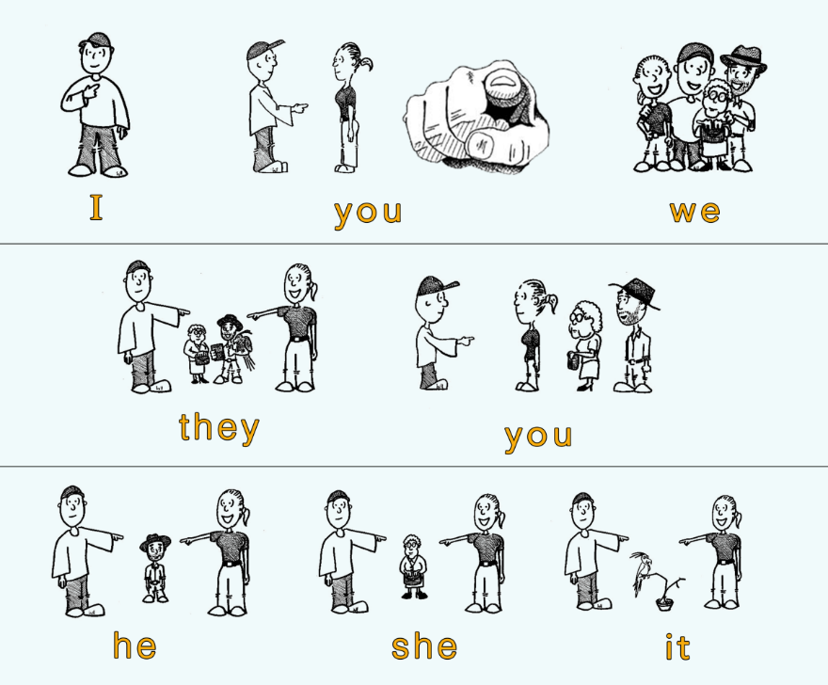

Slide 4
Объектные же выступают дополнением(object pronouns) и отвечают на вопросы падежей: Кого? Чего?, Кому? Чему?, Кем? Чем? и так далее.

Slide 7
Thank You !

